Slide 1

Sziasztok
Készitette: Benkő, Zsici

Slide 2

Ebben a ppt-ben bemutatjuk röviden amit a projekt munkában csinnáltunk.

Slide 3
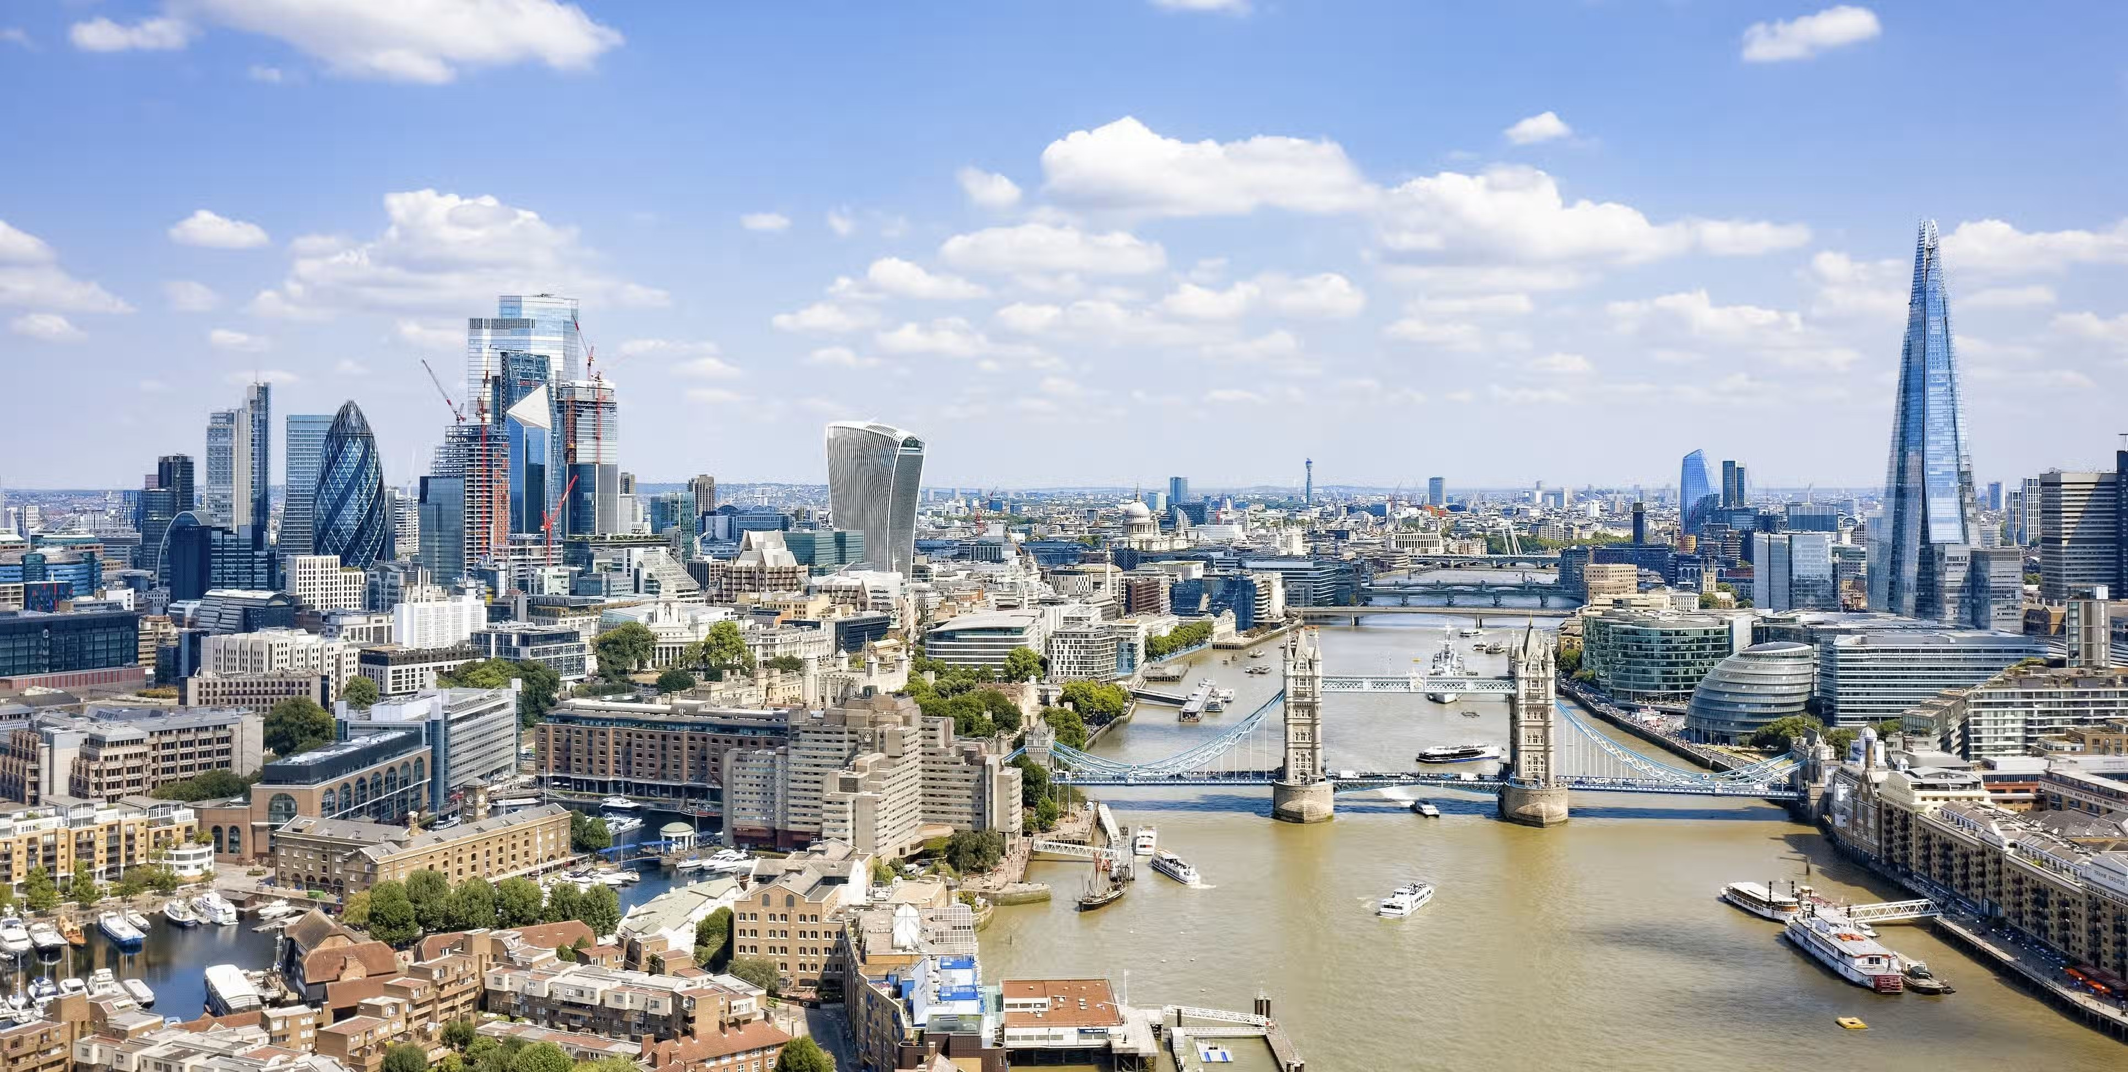
Kezdjük is az alap elemekkel pl:
-Gant
-Swot
-Designe terv
-Drótváz
-Fényképek elemek keresése
-Landing

Slide 4

Ki mit csinált
Roli :Weblap,Drótváz,Swot,Informáciok,Gant
Zsici:Gant,swot,Feladat leírás,ppt.Weblap
Benkő:Landing designe,Fényképek,Swot,ppt,Weblap

Slide 5

Köszönjük a figyelmet!

